Slide 1
13.İŞ STRESİ STRES VE MESLEK İLİŞKİSİ
STRES YÖNETİMİ

Slide 2
Stres sözcüğünü ilk kez fizikçi Robert Hooke 17. yüzyılda kullanmıştır. Thomas Young isimli başka bir fizikçi de bir yüz yıl sonra formül üzerinde bunu göstermiştir; stres, maddenin kendi içinde bulunan güç yada dirençtir, madde kendi üzerine uygulanan dış güce kendi direnci oranında bir tepki gösterir.
Eğer dış güç maddenin direncinden büyükse denge bozulur ve madde niceliksel bir değişime uğrar.

Slide 3
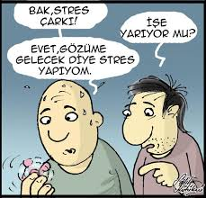
Stres bir sözcük olarak günlük konuşma dilimize yerleşmiştir, doğru yanlış herkes tarafından da kullanılmaktadır, bir borsa oyuncusu için stres borsadaki dalgalanmalar, futbol kulübü yöneticisi için gidecekleri deplasman, öğrenci için sınav gibi. Stres Bir gerginlik hali yada tehdit oluşturan ve değişme yada uyum gerektiren herhangi bir çevresel istek yada beklentilerdir.

Slide 4
İş stresi veya örgütsel stres olarak da adlandırılan mesleki stres farklı şekillerde tanımlanmaktadır. Bir tanıma göre mesleki stres; örgütle ya da işle ilgili olarak herhangi bir beklentiye karşı bireysel enerjinin harekete geçmesi olarak tanımlanmaktadır.
Örgütsel stres kaynakları örgütsel politikalar, örgütün yapısal özellikleri, fiziksel koşullar ve örgütsel süreçler şeklinde dört başlık altında toplanmaktadır

Slide 5
Mesleki doyum, “Bireyin yaşamında yapmakta olduğu işle ilgili, gerek kazanç gerekse başarılı bir insan olma gibi ihtiyaçlarının giderilmesi, ihtiyaçtan kaynaklanan gerginlik halinin sona ermesi, memnuniyet halinin ortaya çıkması olarak ifade edilebilir”.

Slide 6
Yaşamının büyük bir çoğunluğunda icra ettiği mesleğinden aldığı doyumun, bireyin tüm yaşantısına etki eden önemli bir kaynak olduğu söylenebilir.
Gününün önemli bir kısmını geçirdiği işyerinde, mesleğini icra ederken mutlu olan çalışan, bunu özel yaşantısına da yansıtacaktır.
Bu nedenler mesleğini huzurlu ve mutlu bir şekilde yapan birey yaşamını da huzurlu ve mutlu bir şekilde geçirebilir.

Slide 7
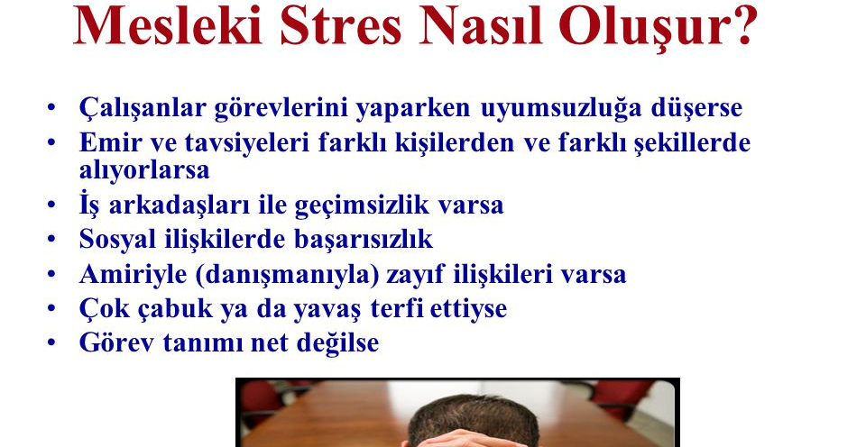

Slide 8
İş yerlerindeki stresin yol açtığı hastalıklar nelerdir, ölümcül müdür?
İş yerlerinde artan stres yükünün yol açtığı hastalıklardan en belirgin olanları aslında toplumda da en yaygın görülen hastalıklardır. Bunların başında kalp-damar hastalıkları, kas-iskelet sistemi hastalıkları, tükenme sendromları(Karoshi), depresyon ve anksiyete, bunların yol açtığı intiharlar ön plana çıkmaktadır. Bunlardaki artış kişilerde ciddi davranışsal değişikliklere yol açmakta, sağlığı tüketici alışkanlık ve bağımlılıkların artışına yol açmaktadır.

Slide 9
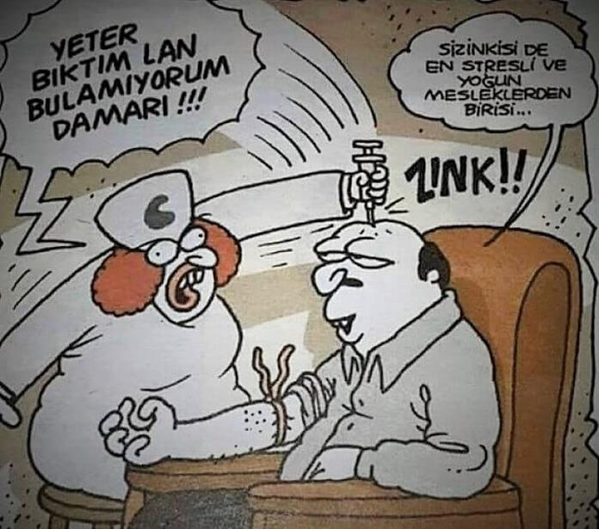
Çalışma yaşamında iş ve yaşam arasındaki dengenin giderek bozulması, öbür taraftan artan işsizlik nedeniyle işini kaybetme korkusu vb faktörlerin stresi ve bağlı hastalıkları arttırıcı unsur olduğu da ILO tarafından ifade edilmiştir.

Slide 10
Stres yoğunluğundaki artışın üretkenliğin azalmasına dolayısıyla ekonomiye yükün artışına absentteeism (işe gelmeme), presenteeism'e (hasta olduğu halde işinin başında olma durumu) yol açtığı bunun da işe motivasyonda azalma, sık bölüm değiştirme, performansta düşme şeklinde sosyal yaşamdaki olumsuzluklara yansıdığı vurgulanmıştır.

Slide 11
İşe bağlı stres ve yol açtığı hastalıklar da birer meslek hastalığı mıdır?
Evet ILO 2010 yılında stres ve bağlı hastalıkları da “meslek hastalıkları listeleri”ne dahil etmiştir. Strese bağlı hastalıklar mental ve davranışsal hastalıklar (post-travmatik stres hastalığı vb: anksiyete-depresyon, nöroz, psiko neroz, insomniya, uyku hastalığı, alkol bağımlılığı) olarak tanımladı.

Slide 12
Stresin Örgütler Üzerindeki Olumsuz Etkileri
- Bağlılığın azalması,
- İşten tatminsizlik,
- Mal ve hizmet kalitesinde düşüş,
- Verimliliğin azalması,
- Kararların etkinliğinin zayıflaması,
- İşgücü devrinin yükselmesi,
- Örgütsel iklimde soğukluk,
- Sağlık maliyetlerinde aşırı yükselme,
- Personel şikayet ve taleplerinin artması,
- Hile ve sabotaj,
- Müşteri şikayetlerinde artış,
- Bölümlerarası işbirliğinin zayıflaması,
- İş kazaları,
- Uyarı ve cezalarda artış,
- Sigorta ödemelerinin miktarında artış,
- Aleyhte açılan davaların sayısında artış,
- Kariyer durgunluğu,
- İşe devamsızlıklarda artış,
- İş ilişkilerinde gerginlik,
- Örgütsel iletişimin zayıflaması,
- Uzayan yemek ve çay molaları,
- Hesapta olmayan zaman kayıpları,
- Personele ödenen tazminatların artması,
- Örgüt imajının zayıflaması.

Slide 13
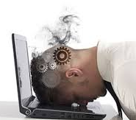
TÜKENMİŞLİK
Tükenmişlik; müşterilerle yüz yüze etkileşim halinde olan çalışanlarda yoğunlukla görülen duygusal tükenme ve sinizm sendromudur.
Kavram; işe yönelik klinik bir yaklaşım ve çalışanların azalan kişisel başarı hisleri veya azalan iş etkinlikleri sebebiyle gelişen tükenme duygusu olarak da değerlendirilmektedir.

Slide 14
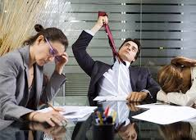
Tükenmişliğin bireyin erdem, ruh, istek, özsaygı ve nefsinde çeşitli yıpranmalara yol açarak ve tükenmişliği süreç içerisinde elmayı kemiren bir kurt gibi bireyin etkinliğini yok ettiği görülmektedir.

Slide 15
Kötü çalışma koşulları ve aşırı iş yükü altındaki bireyin enerjisi ve etkinliği azalmakta ve nihayetinde duygusal bir tükenme gelişmektedir. Bu süreç zarfında bireyin duygusal tükenmesi giderek artmaktadır.
Dolayısıyla birey işinden, iş ortamından ve çalışma arkadaşlarından giderek soğumaktadır. Bunu izleyen aşamada birey, işe ve müşterilere karşı duyarsızlaştığı bir sürece girmektedir. Nihayetinde kişisel başarısı azalmakta ve iş tatmini düşmektedir.

Slide 16
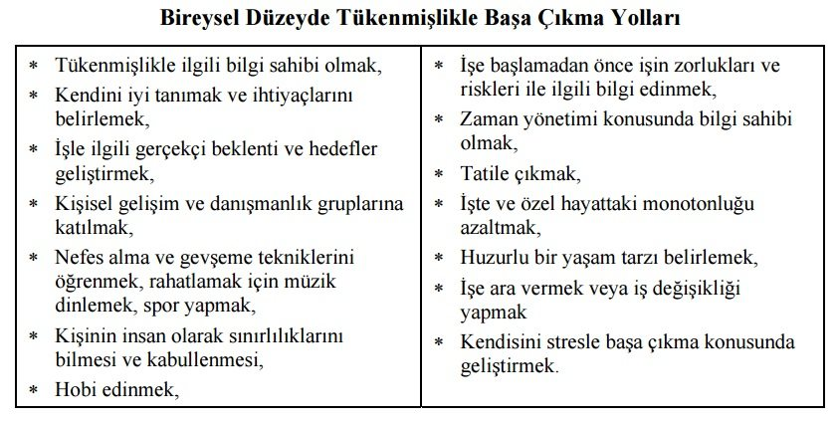

Slide 17
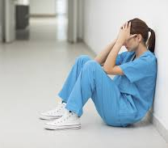
Duygusal tükenme; çalışanların aşırı iş yüküne maruz kalmaları durumunda kendilerini rahatlatmak amacıyla bir savunma mekanizması geliştirmeleri ve işlerinden bilişsel ve duygusal olarak uzak durma çabası sergilemeleri olarak ifade edilmektedir

Slide 18
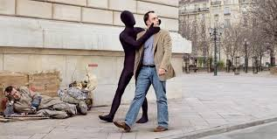
Duyarsızlaşma; çalışanın işine gösterdiği ilk tepki ile birlikte ya da sonrasında müşterilerle arasına mesafe koyma çabası içerisine girmesidir. Bu süreçte çalışan giderek müşterilere karşı bilişsel olarak kayıtsız kalmaya başlamakta ve alaycı bir tutum içerisine girmektedir. Bu tutum, çalışanın müşterilerle yürüttüğü olumlu etkileşimi baltalayacaktır

Slide 19

İş Tatmini; Çalışanların fiziksel, ruhsal ve sosyal gereksinimlerinin, beklentileri doğrultusunda karşılanma düzeyini ifade eden iş tatmini; kişilerin başarılı, mutlu ve üretken olabilmelerinin temel koşullarından biridir. İş tatmini; bir bireyin, beklediği veya arzuladığı çıktılarla, gerçekleşen çıktılar arasında yaptığı karşılaştırma sonucunda işine karşı beslediği duygusal tepki şeklinde tanımlanmaktadır.

Slide 20
2018- EN STRESLİ MESLEKLER
MESLEKLER | STRES PUANI | TAHMİNİ KAZANÇ ($)
ASKER | 72,47 | 26,054
2- İTFAİYECİ | 72,43 | 49,080
3-PİLOT | 61,07 | 11,930
4- POLİS | 51,97 | 62,96,
5- ORGANİZATÖR | 51,15 | 48,290

Slide 21
2018- EN STRESLİ MESLEKLER
MESLEKLER | STRES PUANI | TAHMİNİ KAZANÇ ($)
6- GAZETECİ | 49,90 | 39,370
7- YAYINCI | 51,63 | 40,910
8- HALKLA İLİŞKİLER SORUMLUSU | 49,48 | 111,280
9- İCRA DİREKTÖRÜ | 48,97 | 183,270
10- TAKSİCİ | 48,11 | 24,880

Slide 22
2018- EN STRESSİZ MESLEKLER
MESLEKLER | STRES PUANI | TAHMİNİ KAZANÇ ($)
1- RADYOLOG | 5,07 | 65,620
2- SAÇ TASARIM UZMANLARI | 6,72 | 24,900
3- ODYOLOG (işitme, denge veya kulakla ilgili diğer problemleri olan hastalarla çalışan kulak uzmanlarıdır) | 7,28 | 75,980
4- AKADEMİSYEN / PROFESÖR | 8,42 | 75,430
5- TIBBİ KAYIT TEKNİSYENİ | 8,52 | 39,180

Slide 23
2018- EN STRESSİZ MESLEKLER
MESLEKLER | STRES PUANI | TAHMİNİ KAZANÇ ($)
6- OFİS GÖREVLİSİ | 5,76 | 67,870
7- KUYUMCU | 9,00 | 37,960
8- ECZACI | 9,19 | 31,750
9- ARAŞTIRMA ANALİSTİ | 9,09 | 79,200
10- TIBBİ LABORATUVAR TEKNİKER | 10,00 | 50,930

